Slide 1

河南理工大学飞桨领航团

Slide 2
什么是飞桨PaddlePaddle？
飞桨（PaddlePaddle）以百度多年的深度学习技术研究和业务应用为基础，集深度学习核心训练和推理框架、基础模型库、端到端开发套件、丰富的工具组件于一体。是中国首个自主研发、功能完备、开源开放的产业级深度学习平台。
目前，飞桨已凝聚超320万开发者，服务企业12万家，产生了36万个模型。飞桨助力开发者快速实现AI想法，高效上线AI业务，帮助越来越多的行业完成AI赋能，实现产业智能化升级。
飞桨视频简介：https://haokan.baidu.com/v?pd=wisenatural&vid=10828276462051539812
飞桨官方网站：https://www.paddlepaddle.org.cn

Slide 3
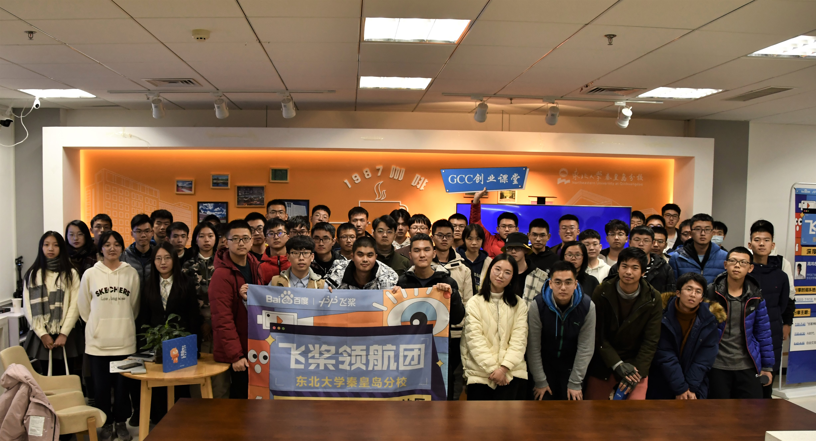
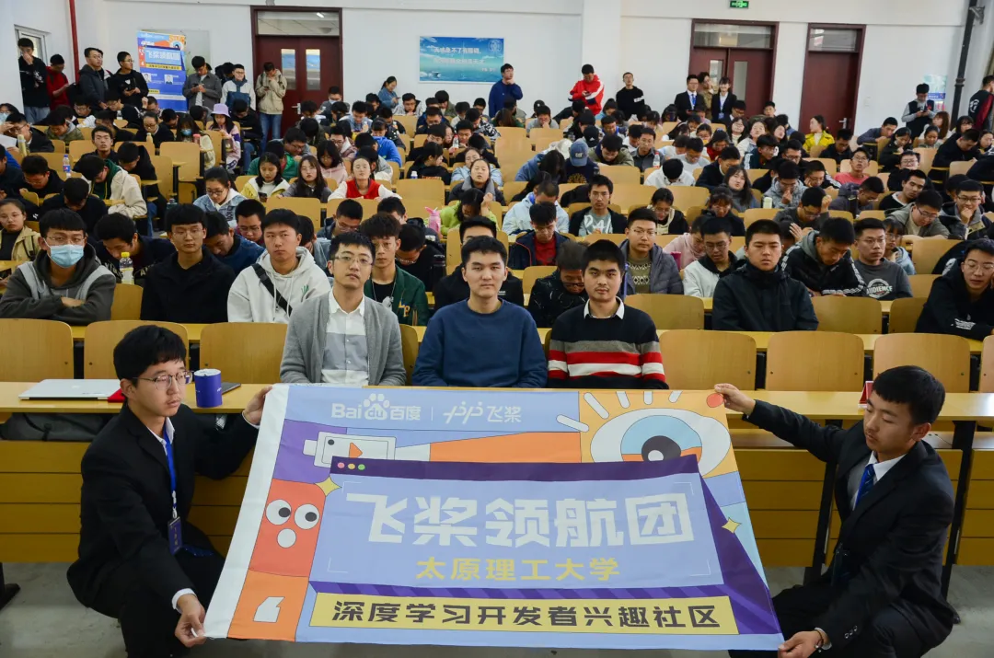
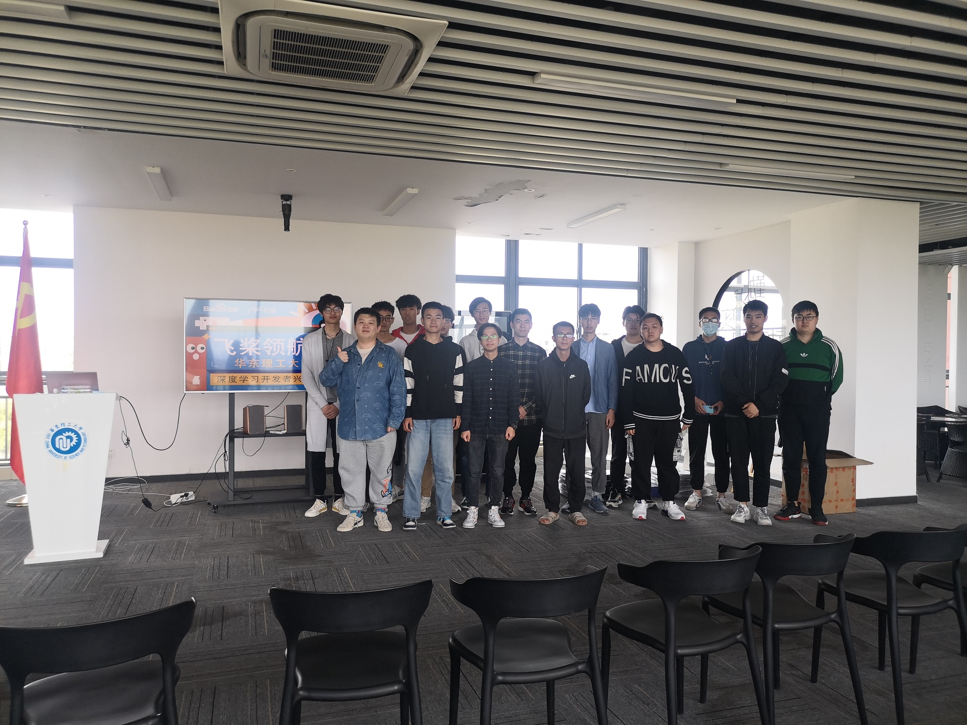
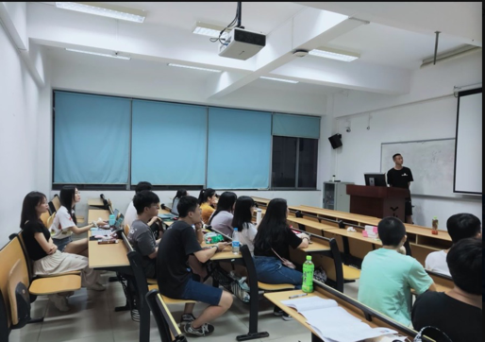
飞桨领航团，深度学习大本营
飞桨领航团是百度飞桨面向所有深度学习爱好者所建立的兴趣社区，于2020年9月正式成立。领航团为人工智能、深度学习及其他领域的开发者们提供本地技术沙龙、meetup、课程培训等丰富且有趣的活动，鼓励开发者们发挥想象，使用飞桨落地更多有社会价值的项目。在各个城市/高校领航团团长及成员的热情支持下，飞桨领航团已建立150个社群，覆盖28个省级行政区，120+高校，并且在持续增长中。欢迎开发者们加入领航团，结识更多本地技术同好，共建开源社区，共享开源成果与快乐。
东北大学秦皇岛分校
太原理工大学
华东理工大学
华南师范大学

Slide 4


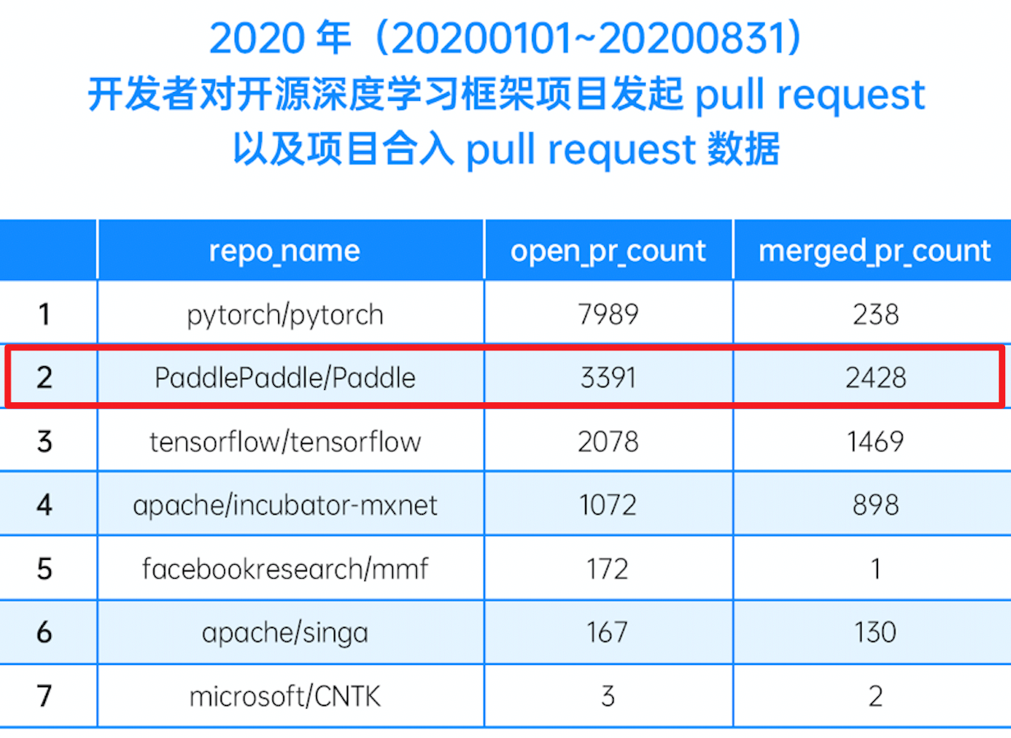
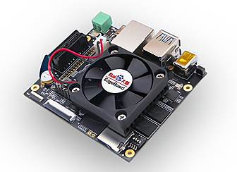
领航团优势
紧贴国家战略的发展方向
背靠技术领先的科技企业
丰富的资源和活动支持
人工智能已经成为国家发展的战略方向，百度的深度学习平台—飞桨与国家战略高度契合，并深度参与人工智能的全球化竞争。
背靠百度的强大技术实力，飞桨已成为全球第二、国内第一的深度学习开源框架，在社区活跃、代码迭代速度上保持着强劲的竞争力。
领航团为成员提供从培训学习到项目落地所需要的各类资源，包括但不限于：精品课程、硬件支持、技术支持、资金支持、实习机会等。

Slide 5
领航团福利-团长
能力成长
个人品牌
免费深度学习精品课程
百度AI顶级峰会颁奖
校外实践证明
飞桨官网形象展示
国赛专享培训
团长专属证书
特色权益
项目赋能
百度AI顶级峰会VIP门票
百度星辰计划扶持
书籍《零基础实践深度学习》
Tesla V 300小时算力
百度实习内推机会
百度EdgeBoard计算卡
备注：因篇幅限制仅展示部分福利。

Slide 6


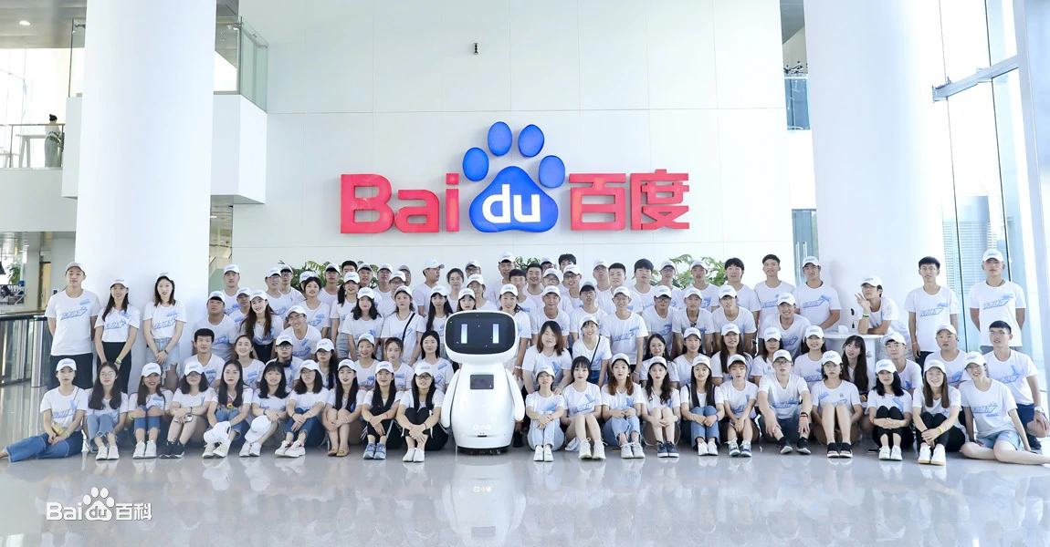






领航团福利-成员
成员专属证书
校外实践证明
暑期夏令营名额
深度学习书籍
百度AI顶级峰会门票
国赛培训支持
Tesla V100 算力卡
百度周边礼包
备注：因篇幅限制仅展示部分福利。

Slide 7
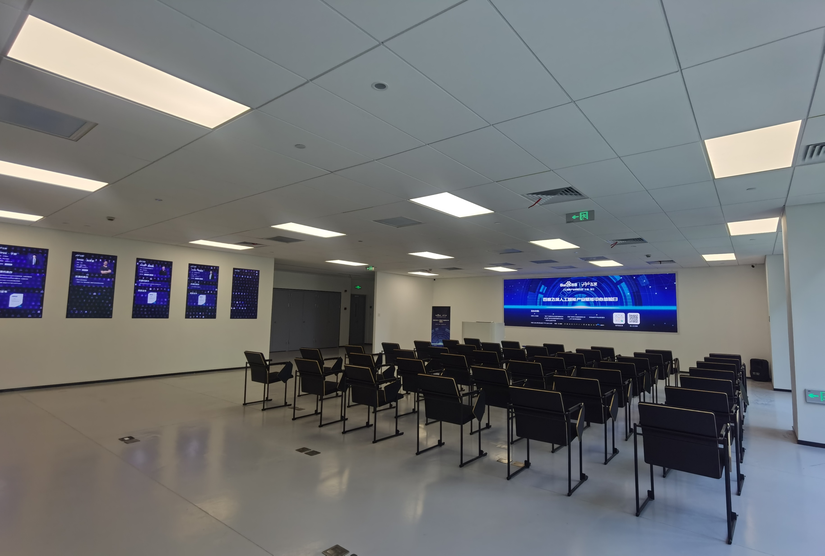

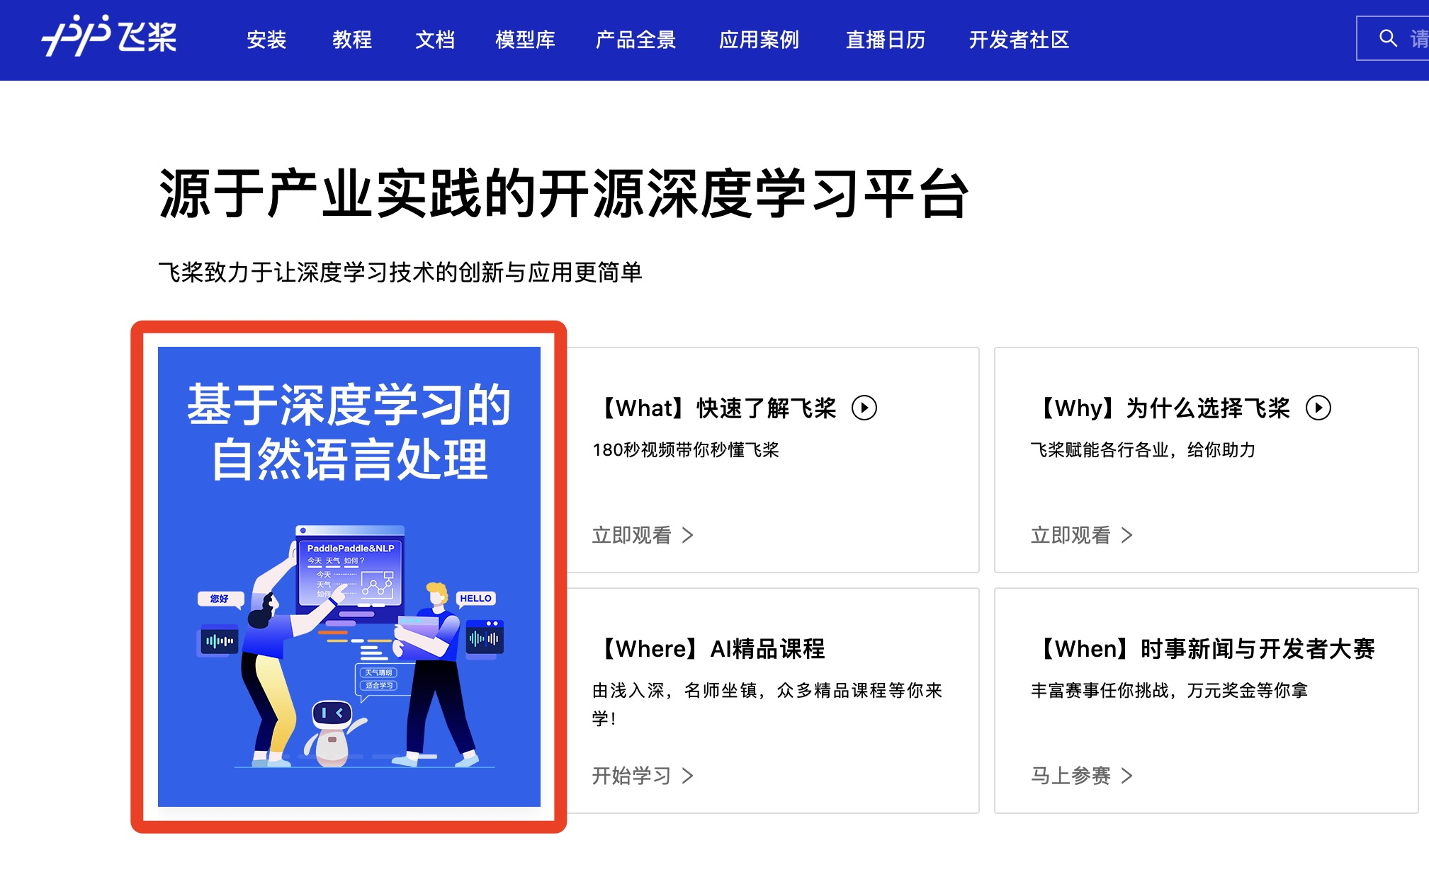
领航团福利-社团建设资源
硬件支持
技术支持
传播支持
活动物料和资金支持
飞桨活动场地支持
百度周边礼品支持
疑难技术指导
体系化课程
技术分享会
wave summit大会
媒体/系媒体报道
飞桨官网资源位
公众号&表白墙
备注：因篇幅限制仅展示部分福利。

Slide 8
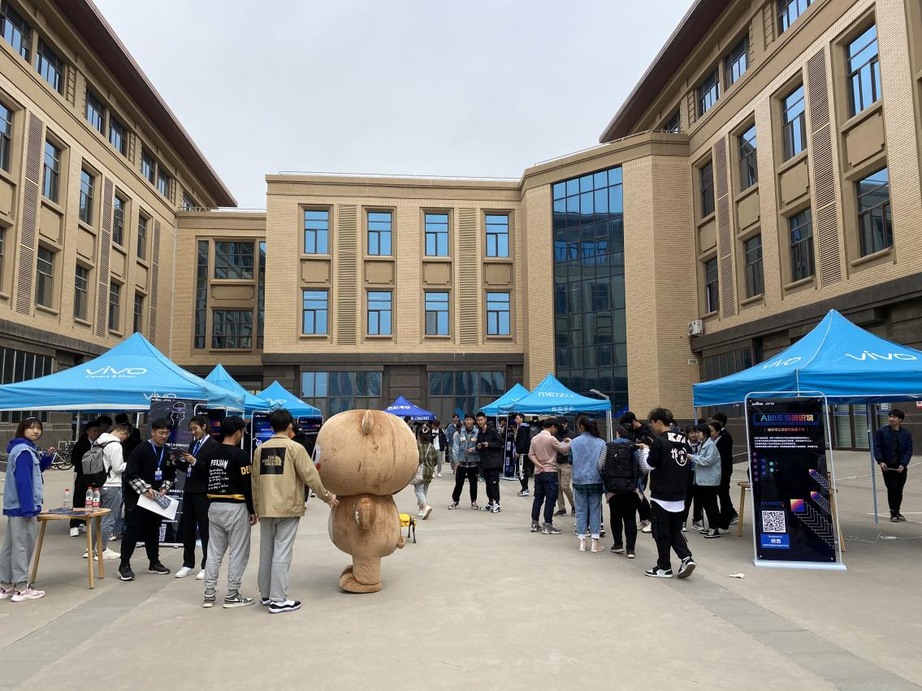


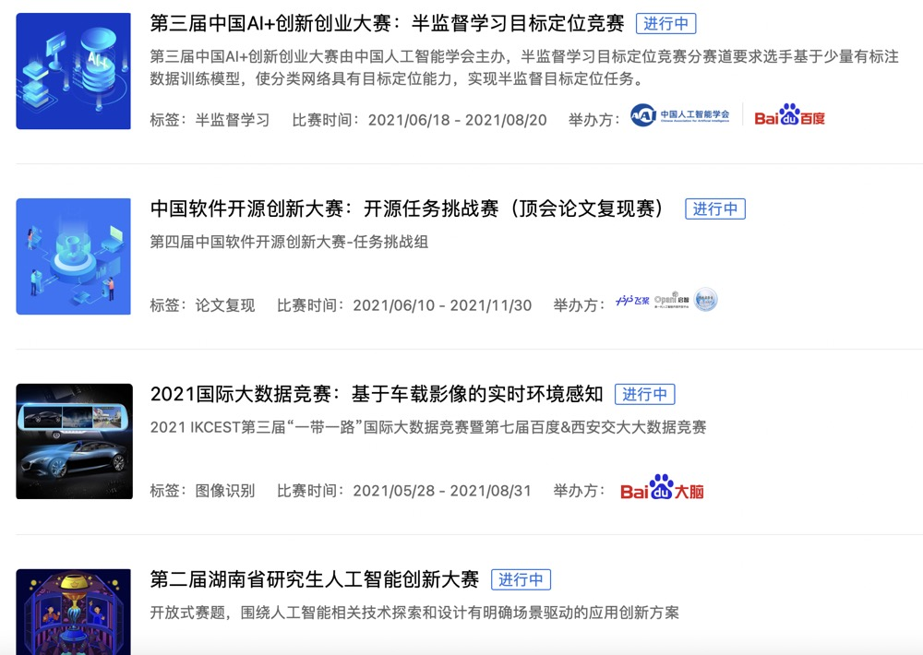


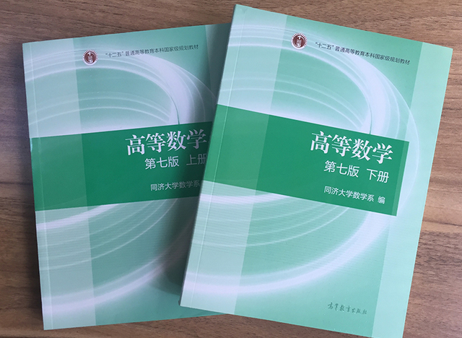
领航团活动
飞桨AI Day
AI学子求职季
百度AI菁英计划
线下meetup
飞桨竞赛月
达人创造营
国赛培训营
学霸计划

Slide 9
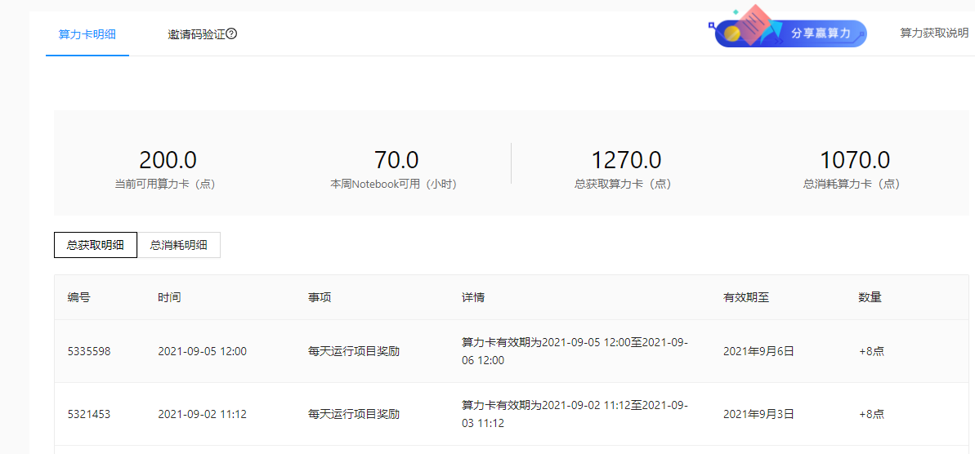
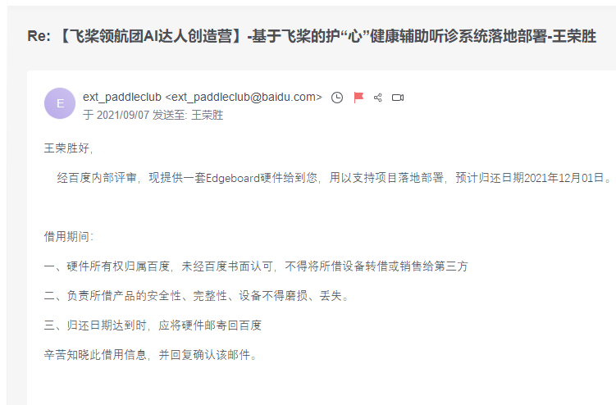


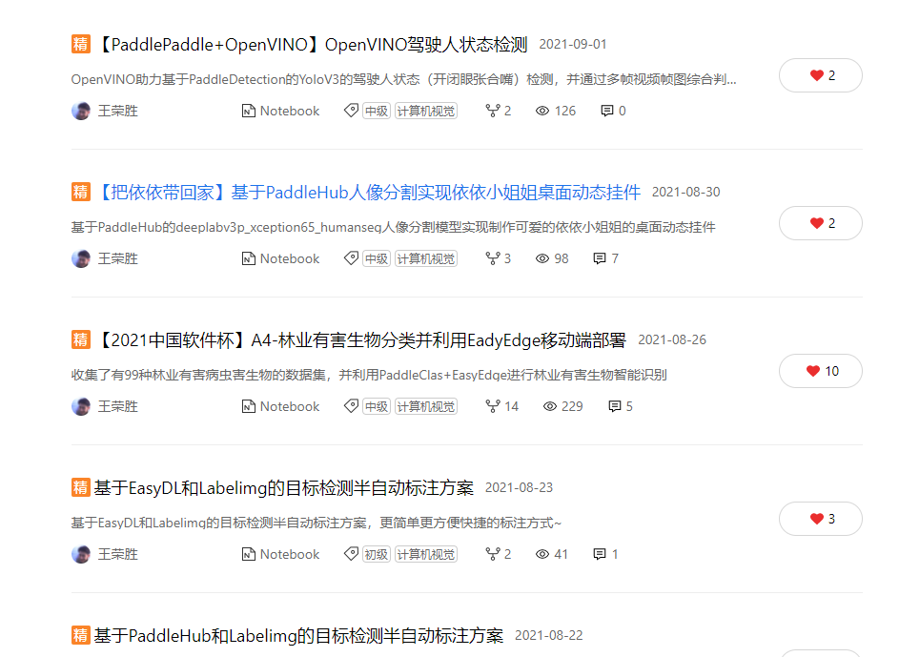
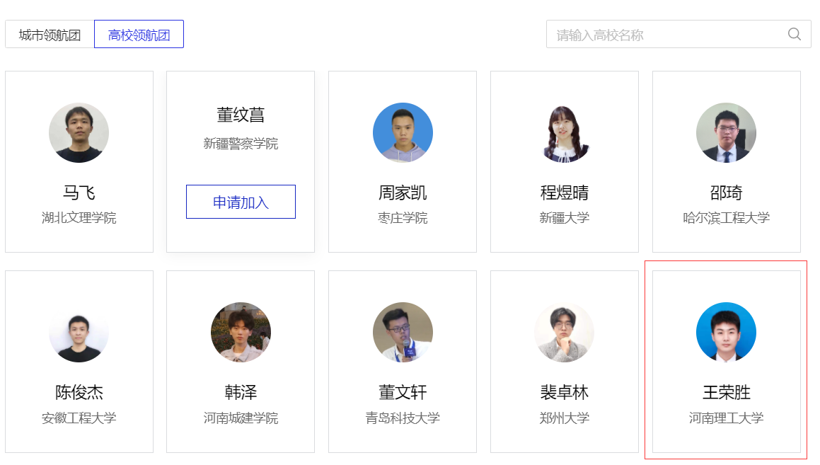
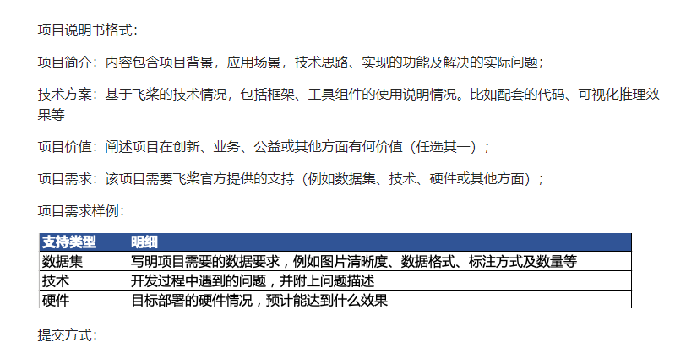

近期河南理工大学领航团活动
算力卡支持
硬件支持
AI知识竞赛（奖品+证书）
AI讲座（奖品+抽奖）
项目精品扶持
团长个人品牌宣传
重点项目专项扶持
领航团布道师培养
备注：因篇幅限制仅展示部分福利。

Slide 10
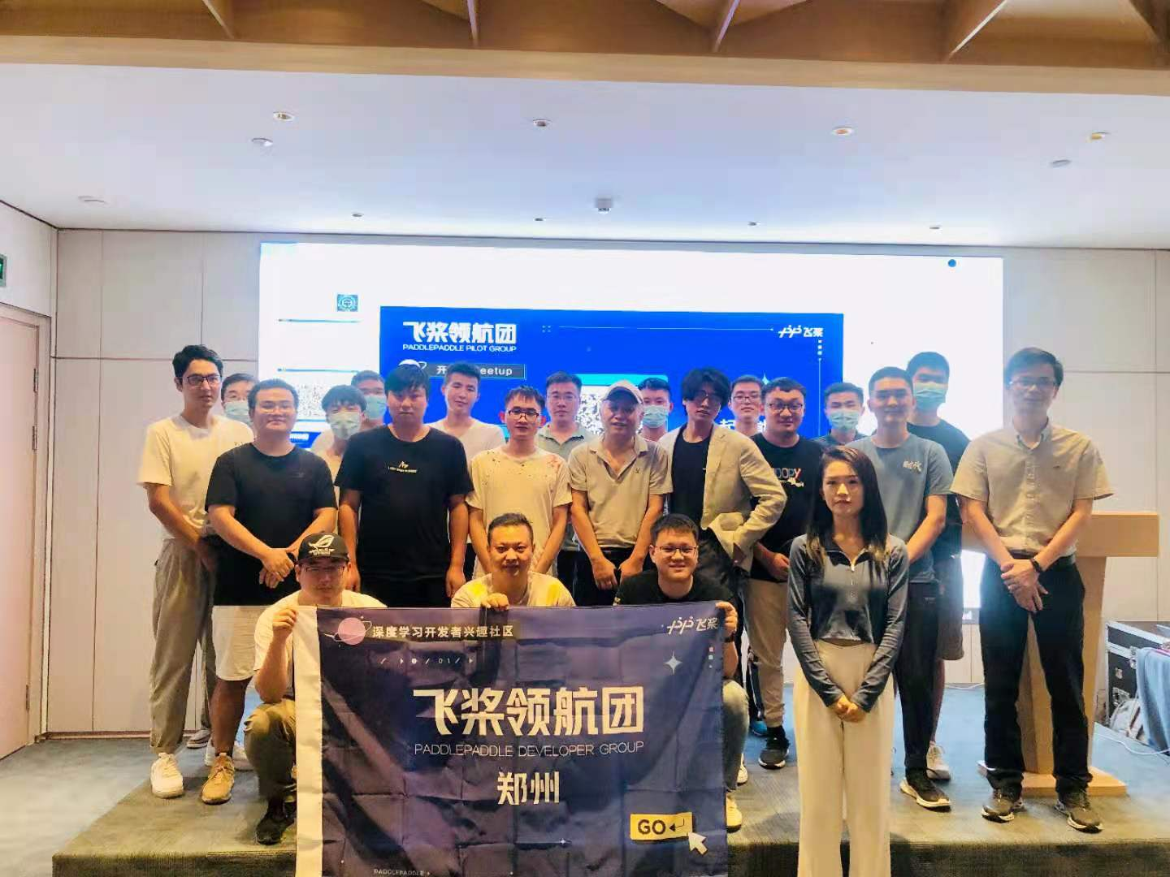
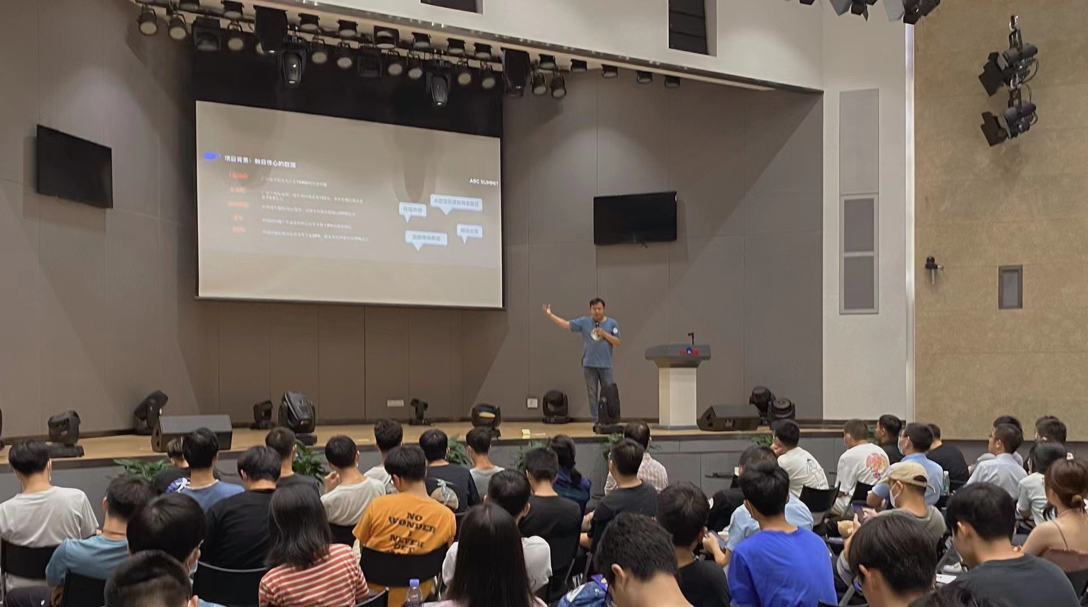
近期河南理工大学领航团活动
2021.09.12郑州开发者Meetup会议

Slide 11
河南理工领航团
微信搜索：飞桨领航团
开源的快乐，只有扫码以后才知道！

